Slide 1

Rytíři a turnaje
VY_32_INOVACE_3C_07
Číslo projektu: CZ.1.07/1.5.00/34.1056
Sada 3
Člověk a společnost
MŠ, ZŠ a PrŠ Trhové Sviny

Slide 2
Identifikátor materiálu: III/2 Inovace a zkvalitnění výuky prostřednictvím ICT, 07
Anotace | Žáci pomocí skrytého pera spojují přídavná jména s příslušnými podstatnými jmény, uvědomují si nezbytné vlastnosti skutečných rytířů, prohlížejí si obrázek rytíře, pracují s přesmyčkami rytířských vlastností a smysluplná slova zapisují do vyznačeného prostoru (na červenou listinu), uvědomují si, jak důležitou roli hrál v rytířských turnajích dobrý kůň, prostřednictvím interaktivního cvičení určují, co rytíř potřebuje k souboji (pokud kliknou myší na kolečko se špatnou odpovědí, kolečko se zatočí a zmizí, pokud zvolí kolečko se správnou odpovědí, kolečko se přesune do vyznačeného prostoru – bubliny), pomocí skrytého pera spojují přídavná jména s příslušnými podstatnými jmény, uvědomují si podstatné vlastnosti princezen a dvorních dam.
Autor Období vytvoření materiálu | Mgr. Naděžda Korcová Prosinec 2011
Speciální vzdělávací potřeby | ADHD, dyslexie, dysgrafie, dysortografie
Vzdělávací oblast Vzdělávací obor | Člověk a společnost Dějepis
Druh učebního materiálu | Interaktivní DUM
Druh interaktivity | Využití interaktivní tabule a práce s PC
Cílová skupina | Žák – s lehkým mentálním postižením
Stupeň a typ vzdělávání | Základní škola praktická – 2. stupeň
Typická věková skupina | 13 – 15 let, 7. ročník

Slide 3
Rytíři a turnaje

Slide 4
Přiřaď k sobě přídavná a podstatná jména
(k práci použij skryté pero):
statečný
silný
odvážný
šlechetný
zdvořilý
čestný
odvaha
šlechetnost
síla
zdvořilost
čestnost
Statečnost

Slide 5
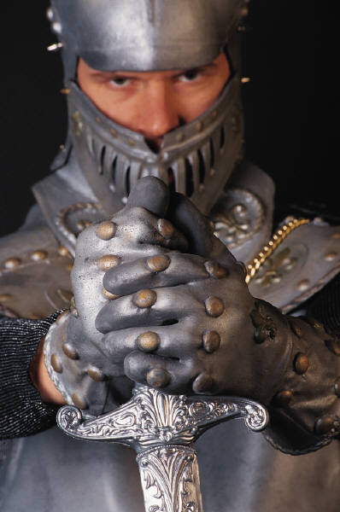

Slide 6
Opravdový rytíř
Na červenou listinu přepiš rytířské vlastnosti:
tečnost-
sta
la-
sí
nost-
le
chetnost-
šle
řilost-
zdvo
ha-
odva
st-
če
ba-
zlo

Slide 7
Kůň pro rytíře
Dobrý kůň byl pro rytíře nezbytností.

Slide 8
Rytířská zbroj
Jsem rytíř z Nemanic. K souboji potřebuji:
med
mo-
bil
dře-
vec
přil-
bici
psa
kopí
TV
meč

Slide 9
Princezny a dvorní dámy
Přiřaď k sobě přídavná a podstatná jména
(k práci použij skryté pero):
krásné
půvabné
bohaté
elegantní
společenské
půvab
elegance
bohatství
krása
společenskost

Slide 10
Princezny a dvorní dámy
Z jejich rukou přijímal vítěz čestný fábor nebo věnec.

Slide 11
Zdroje obrázků:
http://office.microsoft.com/klipart

